Slide 1
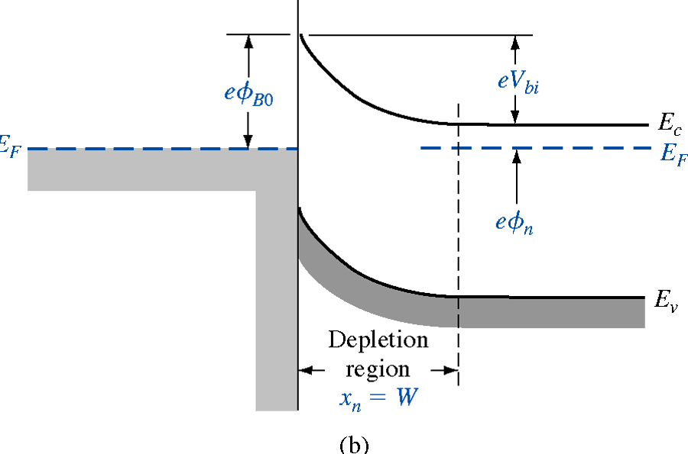
半导体与金属接触后的能带
金属-n型半导体
肖特基势垒
阻止金属电子向半导体运动
+
+
内建电势差
+
+
半导体一侧
阻止导带电子向金属运动

Slide 2
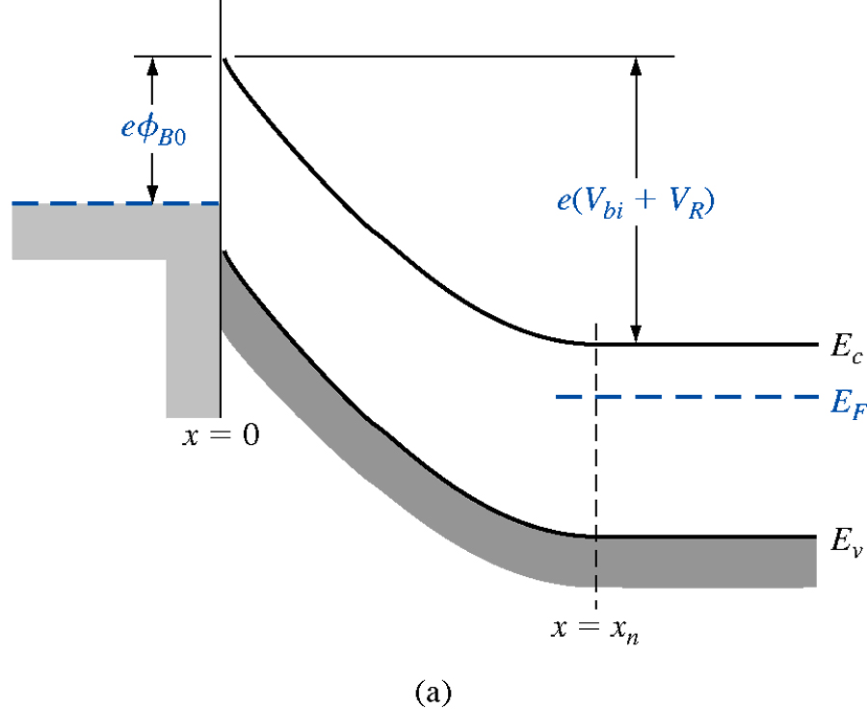
反向偏压的影响
半导体到金属的势垒高度
增加，φ_{B0}不变，电子可以
从金属流向半导体
金属-n型半导体
-
+
+
+
+
+
+
+
+

Slide 3
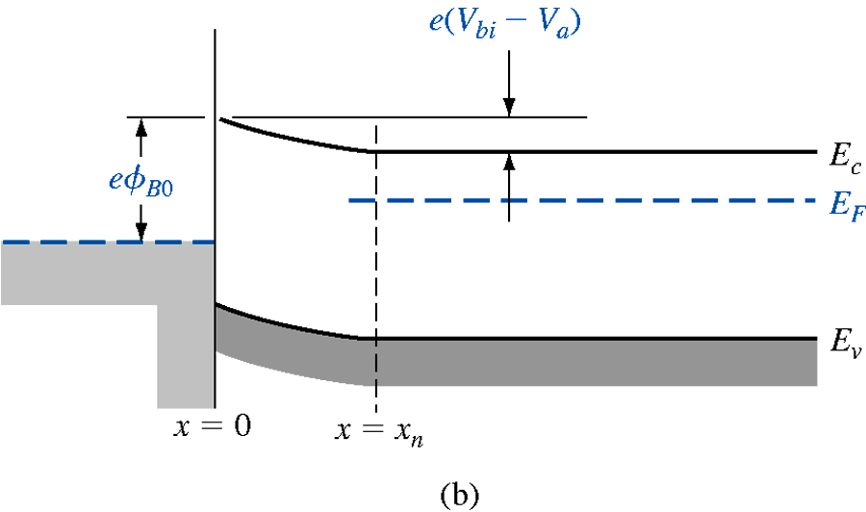
正向偏压的影响
半导体到金属的势垒高度
减小，φ_{B0}不变，电子很容
易从半导体流向金属
金属-n型半导体
-
+
+
+
+
+
+
+
+
+

Slide 4
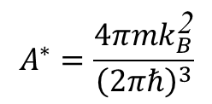
基于热发射理论的电流 （热电子是从费米能级发射的）
J_{m-s}是电子从金属热发射到半导体的电流密度
J_{s-m}是电子从半导体热发射到金属的电流密度
热发射理查德森常数

Slide 5
基于热发射理论的电流
和PN结二极管类似，肖特基二极管也具有整理特性
反向饱和电流密度

Slide 6
PN结二极管与肖特基结二极管比较
反向饱和电流
PN结：扩散模型
肖特基结：热电子发射模型
Si的pn结反偏电流密度
典型值在10⁻⁷ A/cm⁻²
主要是产生电流
硅-钨结反向电流密度
典型值10⁻⁵A/cm⁻²
产生电流可以忽略

Slide 7
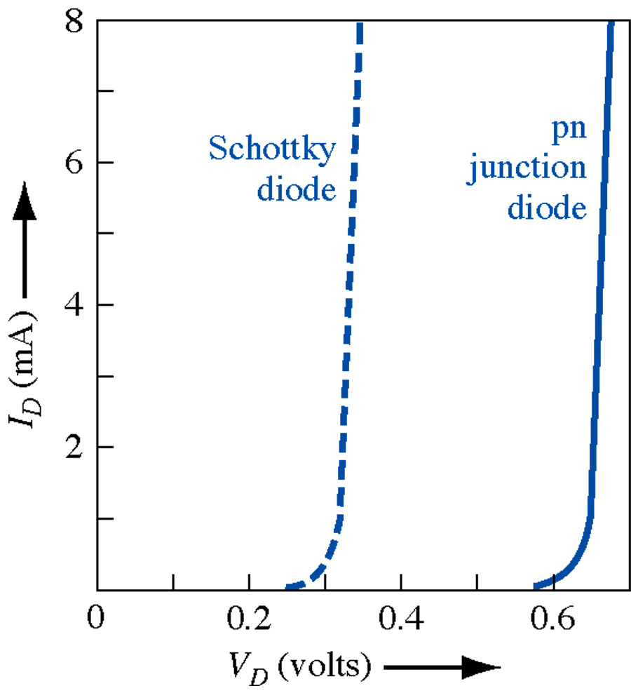
PN结二极管与肖特基结二极管比较
正向电流
公式相似
pn结二极管
肖特基二极管
区别J_{ST}>>J_{S}
开启电压
肖特基结开启电压低
肖特基势垒<PN结势垒

Slide 8
PN结二极管与肖特基结二极管比较
频率响应特性不同
肖特基器件的电流取决于多数载流子
正向偏压下不产生扩散电容
pn结的电流为少数载流子的扩散电流
扩散电容较大
pn结双极性器件，开关时间在ns量级
肖特基结单极性器件，开关时间在ps量级

Slide 9
金属与半导体的欧姆接触
欧姆接触是指金属与半导体的接触，而其接触面的电阻值远小于半导体本身的电阻，不产生明显的附加阻抗，而且不会使半导体内部的平衡载流子浓度发生显著的改变
金属与半导体接触，但不形成肖特基结
接触电阻很低，双向都形成电流导通
理想情况下，电流与电压成正比，电压很低

Slide 10
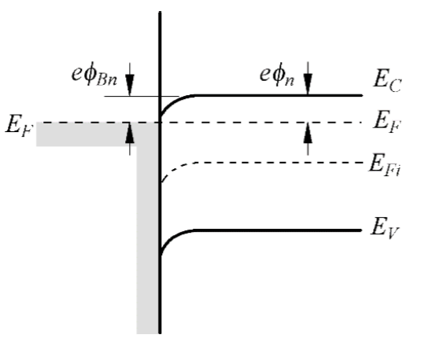
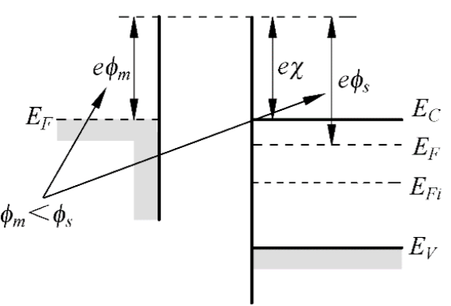
金属-n型半导体欧姆接触
电子电荷聚集
接触前
接触后
为了达到热平衡，电子从金属流向半导体，半导体更加趋向n型
在界面有电子电荷聚集

Slide 11
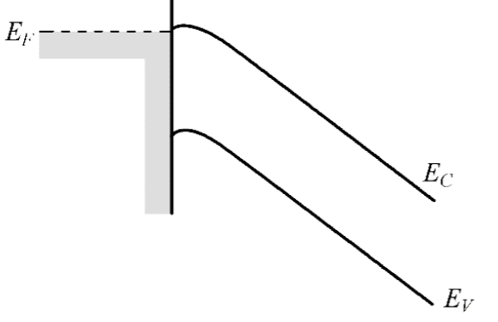
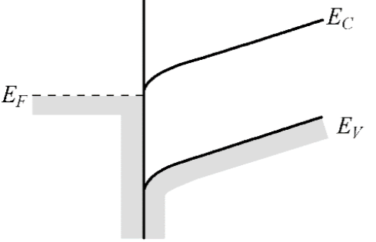
金属-n型半导体欧姆接触
金属加正电压
半导体加正压
电子从半导体流向金属，半导体导带能量高于金属费米能级，不存在电子的势垒
电子从金属流向半导体，存在一个小势垒φ_{n}。对于重掺杂的n型，φ_{n}很小，电子很容易流向半导体

Slide 12
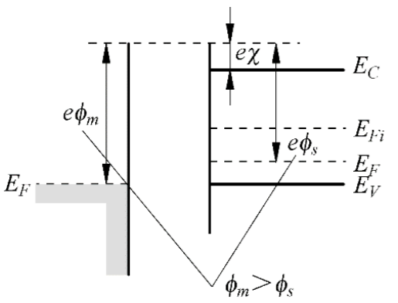
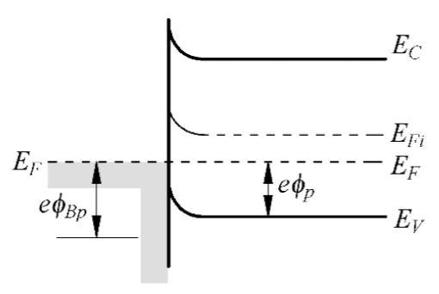
金属-p型半导体欧姆接触
接触前：φ_{m}> φ_{s}
接触后
电子（空穴）在金属和半导体之间运动时，也不存在明显的势垒

Slide 13
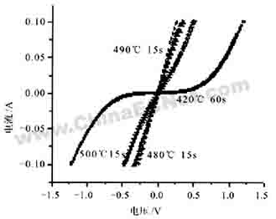
金属与半导体的欧姆接触
欧姆接触
非欧姆接触

Slide 14
互动环节
提问：金属和半导体接触分为
整流的肖特基接触和整流的欧姆接触
整流的肖特基接触和非整流的欧姆接触
非整流的肖特基接触和整流的欧姆接触
非整流的肖特基接触和非整流的欧姆接触

Slide 15
4.4 固体间接触的电特性
4.4.1 金属间接触的电特性
4.4.2 半导体结
4.4.3 金属-半导体接触
4.4.4 金属-绝缘体-半导体系统（讲义P117）

Slide 16
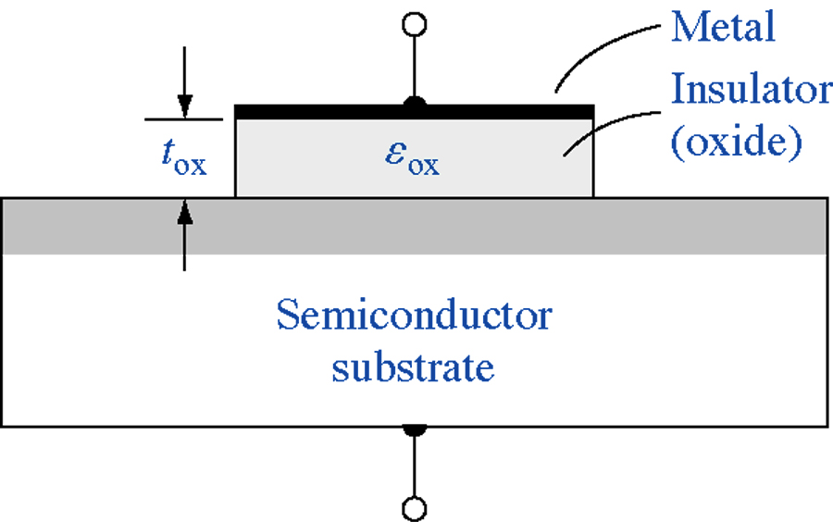
金属-绝缘体-半导体系统
栅极
MIS： Metal-Insulator-Semiconductor
MOS：Metal-Oxide-Semiconductor
硅-SiO₂-铝（铜）
更常用的情况下由具有高导电率的多晶硅作为导电层
仍沿用MOS一词
核心：半导体表面的“反型”转变

Slide 17
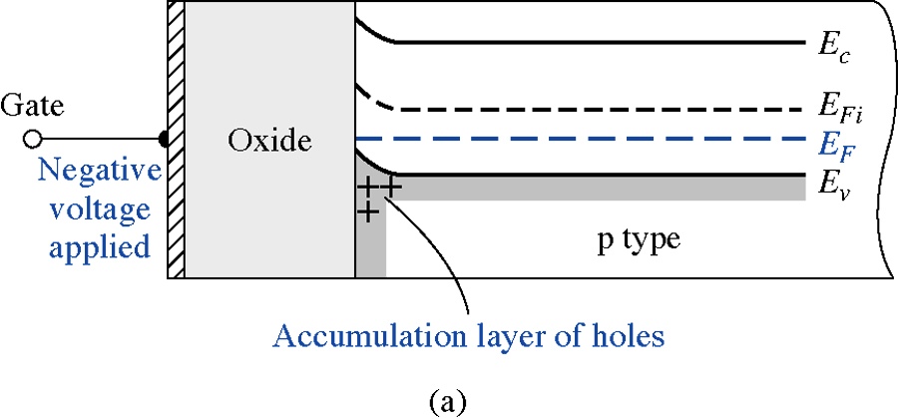
MOS结构中的空间电荷区
半导体表面相对于体内的电势差称为表面势
以P型半导体衬底为例
栅极加以负电压，将吸引空穴到半导体表面，使表面形成带正电荷的空穴积累层

Slide 18
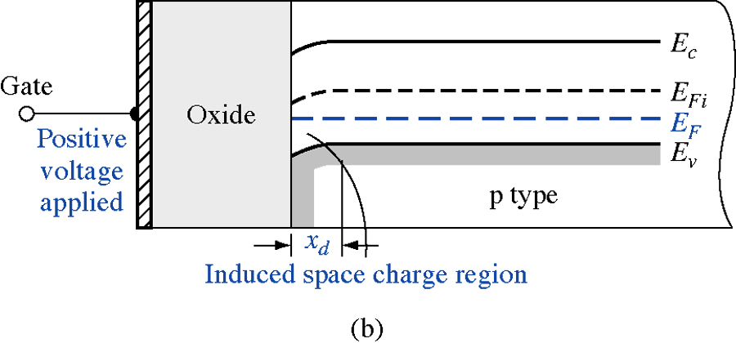
MOS结构中的空间电荷区
空间电荷区
当栅压为正，既有从P型半导体表面排斥多数载流子空穴的作用，又有吸引少数载流子电子到半导体表面的作用。
当正栅压较小时，主要是P型半导体表面的空穴被赶走，形成带负电荷的耗尽层。空间电荷区可屏蔽栅压引起的电场。空间电荷区中存在的电场引起电势的变化，使能带弯曲向下，形成空穴势垒。

Slide 19
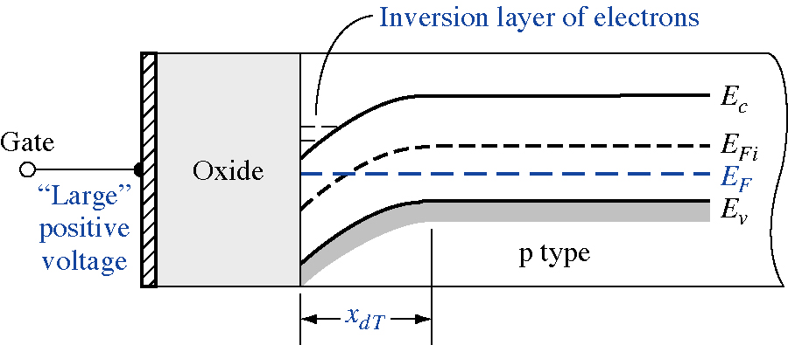
MOS结构中的空间电荷区
当正栅压较大时，表面势增强足够大时，表面处的费米
能级有可能进入带隙上半部，这时在表面的电子浓度将
超过空穴浓度，从而形成电子导电层
其载流子是和体内导电型号相反的，称其为反型层

Slide 20
MOS结构中的空间电荷区
反型层中的电子实际上被限在表面附近能量最低的一个狭窄
区域，因此反型层有时也称为沟道。
P型半导体的表面反型层是由电子构成的，所以也称为N沟道

Slide 21
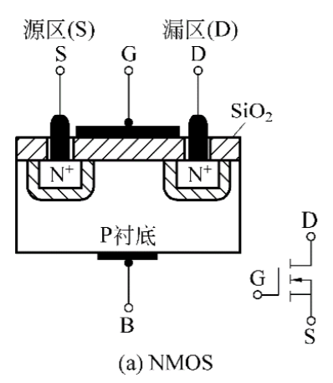
N型MOS场效应管的基础原理
源区和漏区之间相当于两个背靠背的pn结，即便加电压，只有反向饱和电流
栅极加以正偏压，超过阈值形成反型层，
作为n沟道，再在栅极和漏极间加以电压，则有较明显的电流产生
即通过控制栅极电压，可控制源、漏之间的通断
MOS场效应管是单极型器件，沟道中参加导电的主要是多数载流子，相比之下易于控制，热稳定性好，抗辐射能力强
NMOS PMOS
思考：源极和漏极是什么金半接触？

Slide 22
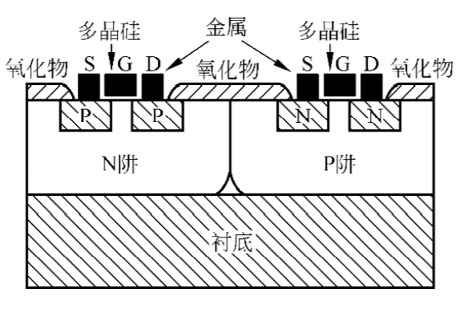
CMOS
Complementary Metal Oxide Semiconductor
CMOS集成电路用P沟道MOS管作为负载器件，N沟道MOS管作为驱动器件，因此在同个衬底上同时制作P沟道MOS晶体管和N沟道MOS晶体管。在制作中，必须将一种MOS晶体管制作在衬底上，而将另一种MOS晶体管制作在比衬底浓度高的阱中。CMOS集成电路工艺根据阱的导电类型可以分为P阱工艺、N阱工艺和双阱工艺。

Slide 23
重点掌握的知识点
电子亲和能（真空能级与导带底之差）
功函数（真空能级与费米能级之差）
PN结（零偏、正偏、反偏）
电场、耗尽区宽度求法
能带图的画法
电流-电压关系：少子扩散模型
异质结
能带图的画法
注入比
金-半接触
肖特基还是欧姆，取决于金属和半导体的费米能级高低
N型半导体：金高欧姆金低肖；P型半导体：金低欧姆金高肖
肖特基接触和欧姆接触能带图的画法
肖特基结电流-电压关系：热发射模型

Slide 24
第五章 固体的磁特性
清华大学电子系

Slide 25
主要内容
引言
5.1 原子的磁矩(主要是电子的磁矩)
5.1.1 轨道磁矩
5.1.2 自旋磁矩
5.1.3 总磁矩
5.2 固体的磁性
5.2.1 抗磁性
5.2.2 顺磁性
5.2.3 铁磁性
5.2.4 反铁磁性
5.2.5 亚铁磁性

Slide 26

固体的磁性
磁性是物体普遍存在的性质小至原子、原子核和电子，直至更深的物质层次，大至地球、月亮和太阳等天体，都具有磁性。磁性是物质的基本属性。
固体磁性涉及十分广泛的领域，
磁性材料有着广泛的技术应用

Slide 27
磁化强度M
物质在磁场H的作用下感生磁化强度M与之响应
M定义为单位体积中物质的总磁矩，与H同量纲（安培/米）
磁化率 ，无量纲
磁化率表示物质磁化的难易程度，是描述磁性的重要物理量
磁化后，物体内总的磁感应强度为两部分之和
μ₀为真空磁导率， μ为磁导率，均有量纲（亨利/米）； μ_{r}为相对磁导率，无量纲

Slide 28
磁性的分类（按χ分）
抗磁性：χ<0，-10⁻⁷～-10⁻⁶
顺磁性：χ>0，10⁻⁶～10⁻⁵，弱磁性
铁磁性： χ>0，10⁻¹～10⁶，强磁性
反铁磁性： χ>0，10⁻⁴，弱磁性
亚铁磁性： χ>0，10⁻¹～10⁴，强磁性
铁磁性与亚铁磁性为强磁性，应用最广泛

Slide 29
主要内容
引言
5.1 原子的磁矩(主要是电子的磁矩) （教材P121-129）
5.1.1 轨道磁矩
5.1.2 自旋磁矩
5.1.3 总磁矩
5.2 固体的磁性
5.2.1 抗磁性
5.2.2 顺磁性
5.2.3 铁磁性
5.2.4 反铁磁性
5.2.5 亚铁磁性

Slide 30
原子的磁矩
磁偶极矩— 磁矩：
描述载流线圈或微观粒子磁性的物理量。
平面载流线圈的磁矩定义为:
I
μ
I为电流强度；S为线圈面积；n为与电流方向成右手螺旋关系的单位矢量
固体由原子（或离子）组成，固体的磁矩就是所有原子磁矩的矢量和
原子磁矩包括：电子的轨道磁矩、电子的自旋磁矩、和原子核的磁矩

Slide 31
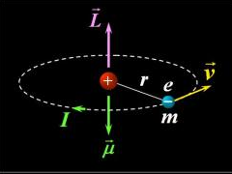
电子的轨道磁矩
电子的轨道磁矩：电子轨道运动产生的磁矩μ_{L}
电子绕原子核旋转如同一个环形电流，其磁矩为：
df
磁矩=环形电流×环形面积
T：运动周期
L：轨道角动量

Slide 32
电子的轨道磁矩
磁矩=环形电流×环形面积
负号表明电子轨道磁矩的方向和轨道角动量的方向相反
旋磁比
量子力学告诉我们，角动量取量子化数值：
l=0, ±1, …, ±(n-1)
波尔磁子
表示角动量为一个量子单位时的磁矩

Slide 33

电子的自旋磁矩
电子的自旋运动也会产生一个磁矩，但旋磁比不同于
轨道运动。自旋运动的旋磁比为
自旋角动量
自旋磁矩：
s=±1/2
波尔磁子

Slide 34
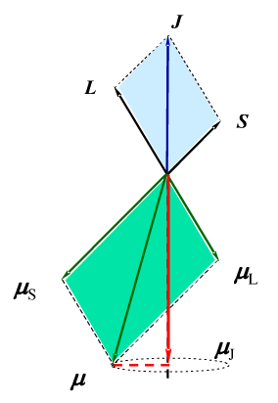
原子的总磁矩
实际原子中有许多电子，其总的角动量J 由所有电子的
轨道角动量和自旋角动量合成，即：
原子的总磁矩：
原子总的轨道磁矩
原子总的自旋磁矩
J 和μ 有夹角，使得μ 绕J 进动。由于进动频率很高，只有沿J 的分量可以观察到，而垂直分量对时间的平均值为零

Slide 35
不存在外磁场时原子的总磁矩
满壳层的原子或者离子，轨道磁矩和自旋磁矩都是零。
只有未满壳层的原子或者离子，存在轨道磁矩和/或自旋磁矩。需按洪德法则判定。
例如，铁原子共有26个电子，排列为1s²2s²2p⁶3s²3p⁶3d⁶4s²。3d壳层填满是10个电子，Fe原子只填了6个，这6个电子按洪德法则分布在5个轨道，除了有一条轨道必须填入2个电子（自旋反平行）外，其余4个轨道均只有一个电子，且这些电子的自旋方向平行，由此L=2，S=2（总的电子自旋磁矩为4个波尔磁子）J=L+S
在晶体中，电子的轨道磁矩受周围原子或者离子的影响，其方向是变化的，对总磁矩的贡献减小甚至消失。
原子核比电子重2000倍左右，其运动速度仅为电子速度的几千分之一，故原子核的磁矩仅为电子的千分之几，可以忽略不计

Slide 36
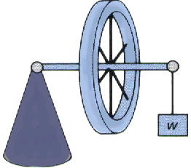
外磁场作用下原子的总磁矩
进动

Slide 37
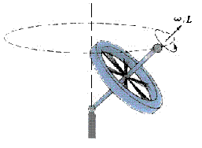
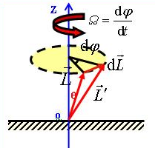
关于进动
M
r
F
外力矩：
角动量的变化：

Slide 38
外磁场和原子轨道磁矩互作用 产生感生磁矩
B
将电子轨道看作载流线圈，电子受到外磁场的磁力矩为
μ_{L}
则角动量L随时间的变化可表示为
磁力矩使得角动量L或磁矩μ_{L}围绕B产生一个角速度为Ω的附加的圆周运动进动，称为拉莫进动
L
-e
感生磁矩
代入
可得
拉莫进动是在原来轨道运动之上的附加运动。这个附加运动引起的附加电流产生相应的感生磁矩，方向和磁场方向相反

Slide 39
外磁场中原子磁矩的三个来源
忽略原子核的磁矩
B
μ_{L}
电子轨道磁矩
电子自旋磁矩
L
-e
原子中电子的轨道磁矩和自旋磁矩之和若不为零，则称原子具有固有磁矩。若全部抵消，则固有磁矩为零
感生磁矩

Slide 40
外磁场中物质单位体积的总磁矩
假设物质单位体积内包括N个原子，每个原子在外磁场中体现出的总磁矩为μ。则物质单位体积的磁矩（磁化强度）为
μ中包含了电子的轨道磁矩、自旋磁矩和感生磁矩。轨道磁矩和自旋磁矩的和称为原子的固有磁矩，对于某些电子满壳层的原子或离子，轨道磁矩和自旋磁矩可以全部抵消，固有磁矩为零。但是感生磁矩还会存在。

Slide 41
主要内容
引言
5.1 原子的磁矩(主要是电子的磁矩)
5.1.1 轨道磁矩
5.1.2 自旋磁矩
5.1.3 总磁矩
5.2 固体的磁性（教材P129-137）
5.2.1 抗磁性
5.2.2 顺磁性
5.2.3 铁磁性
5.2.4 反铁磁性
5.2.5 亚铁磁性

Slide 42
物质在外磁场中的磁化情况
磁化是指使原来不具有磁性的物质获得磁性的过程
固体的磁性是以磁化率来描述的
M是单位体积中的磁矩
H是外场
感生的 M 又会产生磁感应强度μ₀M ：
物质中总的磁感应强度为
外磁场撤掉后，物质的磁感应强度由 M 的状态决定

Slide 43
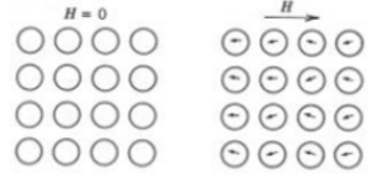
抗磁性
原子的固有磁矩为零，外场作用下只用考虑感生磁矩。感生磁矩趋向和外磁场方向相反
χ<0，-10⁻⁷～-10⁻⁶

Slide 44
抗磁性
磁化率定义：
M是单位体积中的磁矩
磁化率为负的物质称为抗磁物质
（外磁场使物体产生方向相反的磁化强度）
抗磁性物质的原子（离子）的固有磁矩为零。例如：具有惰性气体结构的离子晶体、靠电子对配对的共价晶体。当抗磁性物质放入外磁场中，外磁场使电子轨道改变，感生一个与外磁场方向相反的磁矩，表现为抗磁性。所以抗磁性来源于感生磁矩。抗磁性物质的抗磁性一般很微弱，磁化率一般约为-10⁻⁷～-10⁻⁶，为负值。抗磁性是普遍存在的，但只有固有磁矩为零时才能体现出来。

Slide 45
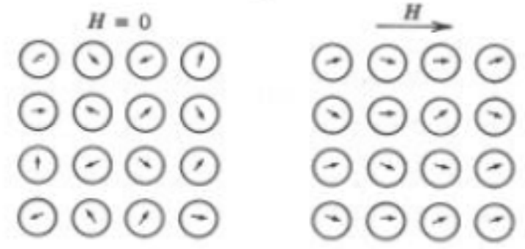
顺磁性
原子存在固有磁矩，无外场时，方向各异，宏观不显磁性，当存在外场时，由于原子和晶格能量交换的缘故，固有磁矩和外磁场之间的夹角会逐渐减小，即方向趋近外磁场方向（但不会完全一致）。和磁场方向相反的感生磁矩也会存在，但很小，体现不出来。
χ>0，10⁻⁶～10⁻⁵

Slide 46
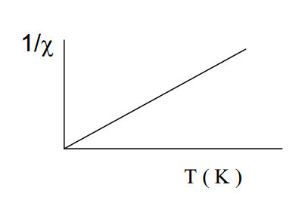
顺磁性
顺磁性具有正磁化率，磁化率随温度的变化遵从居里定律。
居里定律：
随温度升高，磁化率减小。这是热运动影响磁矩按磁场方向排列的结果。假设原子间无互作用，没有外磁场时，热运动使得原子的磁矩取向混乱，宏观上不显示磁性。但当有外磁场作用时，各原子磁矩趋向磁场方向排列的几率大些，使得磁矩在磁场方向的平均值不为零，显示出宏观磁性；由于温度升高，使磁矩按磁场方向排列的几率变小，导致磁化率减小

Slide 47
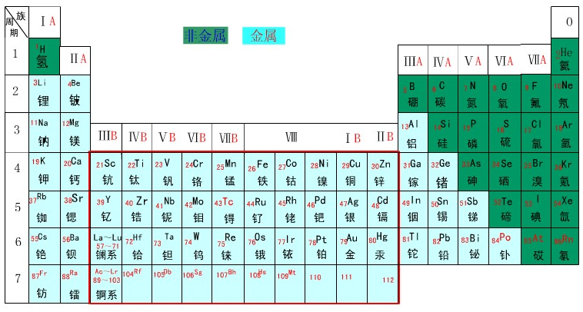
顺磁性
顺磁性物质的磁化率一般很小，室温下约为10⁻⁵。一般含有奇数个电子的原子或分子，电子未填满壳层的原子或离子，如碱金属、碱土金属、过渡元素、稀土元素、钢系元素，还有铝、铂等金属，都属于顺磁物质

Slide 48
铁磁性
对诸如Fe、Co、Ni等物质，在室温下磁化率可达10⁵数量级，称这类物质的磁性为铁磁性。
铁磁性物质即使在较弱的磁场内，也可得到极高的磁化强度，而且当外磁场移去后，仍可保留极强的磁性。其磁化率为正值

Slide 49
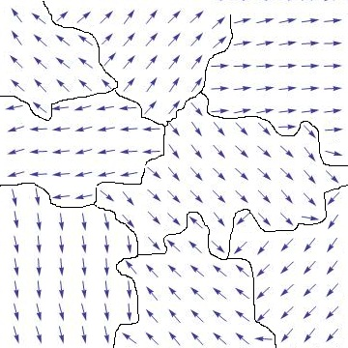
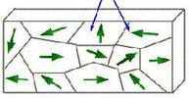
外斯理论
铁磁性理论，是以外斯提出的下面两个假设为核心的：
（1）一块具有宏观尺度的铁磁样品。一般说来包含了许多自发磁化了的小区域，叫做磁畴。每个磁畴大约有10¹⁵个原子。这些磁畴的磁化方向各不相同，互相抵消，因此，总的磁化强度为零。外场的作用是促使不同磁畴的磁化方向取得一致，从而使铁磁体表现出宏观磁化强度
（2）在每一个磁畴里，存在一定的强相互作用，使电子自旋磁矩自发地平行排列起来，形成自发磁化。
磁畴

Slide 50
铁磁性
主要铁磁性物质：
铁、钴、镍和以它们为基的合金
与顺磁性相比，铁磁性具有以下特征：
（1）易磁化，而且是一种很强的磁性
例如，在(10/4π)安/米的外加磁场下：
硅铁：0.1 特的磁化强度
普通顺磁物质：10⁻⁹特的磁化强度
（2）磁化过程显示磁滞现象

Slide 51
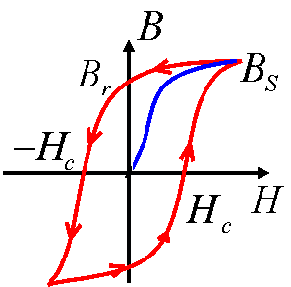
磁滞现象
强磁物质在外磁场的作用下磁性状态改变时，物质的磁化强度的变化滞后于外磁场强度，这种现象称为磁滞
在原处于磁中性状态的强磁物质中施加外磁场，它就被磁化。随着外磁场强度H的逐渐增大，物质中的磁化强度增大，当磁化强度增大到B_{s}以后，H 继续增加，磁化强度就不再增加了，这种状态称为磁饱和
磁滞回线
外磁场强度从大于H_{c}的值逐渐减小至零，磁化强度随之减小至B_{r}，当磁场强度由零逐渐变至-H_{c}时，B由B_{r}减小，最后达到反向饱和值-B_{s}, 在以上过程中,B-H 平面上表示磁化状态的点的轨迹形成一个对原点对称的回线，称为饱和磁滞回线

Slide 52
磁滞回线
剩余磁化强度
矫顽力
矫顽力是磁性材料经过磁化以后再经过退磁使其剩余磁性(剩余磁通密度或剩余磁化强度)降低到零的磁场强度

Slide 53
铁磁性
主要铁磁性物质：
铁、钴、镍和以它们为基的合金
与顺磁性相比，铁磁性具有以下特征：
（1）易磁化，而且是一种很强的磁性
（2）磁化过程显示磁滞现象
（3）存在一个铁磁转变温度，叫做铁磁居里温度
铁磁物质的铁磁性只在某一温度以下才表现出来，超过这一温度，由于物质内部热骚动破坏电子自旋磁矩的平行取向，因而自发磁化强度变为0，铁磁性消失。这一温度称为居里点。在居里点以上，材料表现为顺磁性，其磁化率与温度的关系服从居里-外斯定律
铁磁居里温度

Slide 54
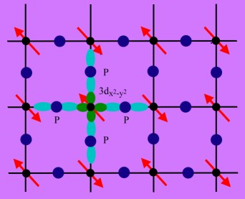
反铁磁性
在原子自旋磁矩呈现有序排列的材料中,如果相邻原子自旋为反平行排列，则磁矩虽处于有序状态，但总的净磁矩在不受外场作用时仍为零。这种磁有序状态称为反铁磁性
具有反铁磁性的物质是反铁磁性物质。这种磁性的特点是χ＞0，但χ值较小。反铁磁性物质中这种磁矩的有序排列只有在奈耳温度以下才能存在。当温度高于奈耳温度时，物质从反铁磁性转变为顺磁性。这时，磁化率随温度的变化服从居里-外斯定律

Slide 55
反铁磁性
反铁磁性表现为顺磁性，但是不同于一般的顺磁性，
反铁磁性磁化率的特点：
象铁磁性一样，存在一个转变温度，称作奈尔温度T_{N}
T>T_{N} 显示顺磁性，而且服从下述规律
T<T_{N} 显示反铁磁性

Slide 56
反铁磁性
在宏观磁性上，反铁磁体为弱磁体，磁化率在奈耳点出现极大值。反铁磁体也具有磁畴结构，已由实验观测到。在微观结构上，反铁磁体中磁矩反平行排列的磁结构也已由中子衍射所证实
一些反铁磁体在强外场或低温下转变为磁矩平行排列的铁磁体，这种序磁性称为变磁性
代表性的反铁磁材料：
铬、FeMn等合金、NiO等氧化物….

Slide 57


亚铁磁性
亚铁磁性与反铁磁性具有相同的物理本质，只是亚铁磁体中反平行的自旋磁矩大小不等，因而存在部分抵消不尽的自发磁矩，类似于铁磁体
反铁磁体
亚铁磁体
温度高于某一数值T_{c}（居里温度）时，亚铁磁体变为顺磁体，铁氧体大都是亚铁磁体

Slide 58
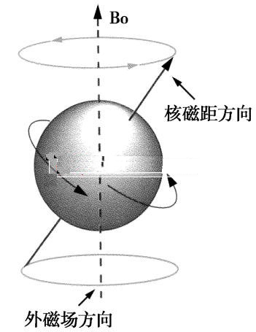
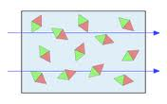
固体的磁性
顺磁性
抗磁性
磁畴
铁磁性
反铁磁性
亚铁磁性

Slide 59
超 导 体
超导体（Superconductor）就是对电流移动没有阻力的导体，是科学发现的最新前沿之一。这不仅是因为超导性的实际应用，而且来自于超导性的理论解释尚未完善，仍然是活跃的研究领域
物质的电阻来自电子与晶格散射；在晶体中，来自杂质离子和晶格的散射总是存在的，因此根据一般的输运理论是无法理解超导性的出现的

Slide 60
超导电的基本现象之一
1911年Onnes首先在Hg中发现了超导电现象
发现Hg的电阻在4.2K（液态氦）左右陡然下降

Slide 61
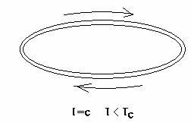
超导电的基本现象之一
1911年Onnes首先在Hg中发现了超导电现象
发现Hg的电阻在4.2K（液态氦）左右陡然下降
在几个小时之内，完全不能发现任何变化。温度提高到转变温度以上，电流立即消失

Slide 62
超导电的基本现象之一
在低温下发生的零电阻现象，称为物质的超导电性，具有超导电性的材料称为超导体。电阻突然消失的温度叫做超导体的临界温度，用T_{c}表示。T_{c}是物质常数，同一材料在相同的条件下有确定的值
当温度在T_{c}以上时，超导体和正常的金属一样，具有有限的电阻值，这时超导体处于正常态，当温度在T_{c}以下时，超导体进入零电阻状态——超导态

Slide 63
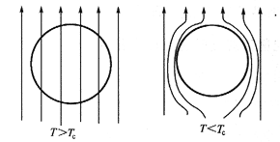
超导电的基本现象之二
迈斯纳效应
1933年德国物理学家迈斯纳（W.Meissner）和奥森菲尔德（R.Ochsebfekd）对锡单晶球超导体做磁场分布测量时发现，在小磁场中把金属冷却进入超导态时，体内的磁力线一下被排出，磁力线不能穿过它的体内，也就是说超导体处于超导态时，体内的磁场恒等于零

Slide 64
超导电的基本现象之二
迈斯纳效应
1933年德国物理学家迈斯纳（W.Meissner）和奥森菲尔德（R.Ochsebfekd）对锡单晶球超导体做磁场分布测量时发现，在小磁场中把金属冷却进入超导态时，体内的磁力线一下被排出，磁力线不能穿过它的体内，也就是说超导体处于超导态时，体内的磁场恒等于零
当
可看作χ=-1的抗磁体
如果外磁场太大，超过了临界磁场H_{c}，超导性会被破坏掉，电阻不再是零

Slide 65
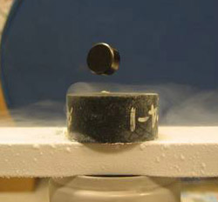

超导电的基本现象之二
迈斯纳效应
临近超导体的磁铁会感受到一个排斥力。如果这个排斥力足够强，超过了重力，这块磁铁竟然可以再超导体上悬浮起来！
在一个浅平的锡盘中，放入一个体积很小磁性很强的永久磁铁，然后把温度降低，使锡出现超导性。这时可以看到，小磁铁竟然离开锡盘表面，飘然升起，与锡盘保持一定距离后，便悬空不动了。这是由于超导体的完全抗磁性，使小磁铁的磁力线无法穿透超导体，磁场发生畸变，便产生了一个向上的浮力

Slide 66
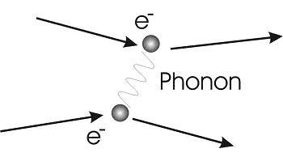
超导电现象的微观图像
微观理论（Phenomenological Theory）
1957年，Bardeen、Cooper和Schrieffer发表的经典性文章才确立了超导电性量子理论的基础——BCS理论
由声子传递的电子-电子相互作用

Slide 67
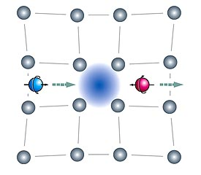
超导电现象的微观图像
假定有电子1和电子2在运动，电子1带负电，会吸引正离子到它附近，结果电子1被正离子屏蔽，从而大大减小了这个电子的有效电荷，使得电子1和电子2间的库仑排斥力减弱。电子的速度大，离子的质量大速度慢，电子使得点阵形变后，当电子离去时形变还不能立即消失，在这个区域会表现出正电荷
电子2感受到这个形变点阵的库仑作用，导致电子2趋向电子1，结果在电子1和电子2之间产生的吸引作用。这个吸引作用是电子-声子作用的结果

Slide 68
超导电现象的微观图像
一个电子散乱而失去动量，另一电子立即获得相同
大小的动量。则电子即呈现规则性地持续电流，而
产生超导现象。

Slide 69
超导电现象的微观图像
这样一对电子必须是在费米面附近，而且自旋与动量均等值而相反——库柏对电子
超导电子就是组成库柏对的那些电子,它们处于凝聚状态。
T＝0时，所有电子都组成库柏对，它们都是超导电子
在T>0时，晶格的热振动可能把一些库柏对拆散,使其成为正常电子，温度越高，库柏对越少，正常电子越多
临界温度为T_{c}时，所有库柏对全部拆散，所有电子都是正常电子，即非配对电子，材料完全处于正常态。
BCS理论从量子学说出发，揭示了超导电性的主要因素，解释了超导态的基本特性

Slide 70
作业
6.1
6.2

